Slide 1
CHAPITRE 14 Partie 2 de 3
Les droits d'auteurs de toutes les photographies et graphiques publiés sur ce site (ci-après appelés images) sont la propriété des personnes et / ou des institutions indiquées dans la légende de chacune des images. Les titulaires de ces droits ont convenu de permettre l'utilisation de ces images à des fins éducatives et non commerciales à condition qu'ils soient crédités dans chaque cas d'utilisation. Pour toute autre utilisation, il convient de contacter le titulaire du droit d'auteur.

Slide 2
Notes:
L’hôtel Banff Springs à Banff, Alberta, est construit principalement avec la pierre Rundlestone du Trias. L’arrière plan montre les chutes de la rivière Bow sur des strates du Trias. PHOTO : KEITH VAUGHAN.
_______________________________
Les droits d'auteurs de toutes les photographies et graphiques publiés sur ce site (ci-après appelés images) sont la propriété des personnes et / ou des institutions indiquées dans la légende de chacune des images. Les titulaires de ces droits ont convenu de permettre l'utilisation de ces images à des fins éducatives et non commerciales à condition qu'ils soient crédités dans chaque cas d'utilisation. Pour toute autre utilisation, il convient de contacter le titulaire du droit d'auteur.

Slide 3
Notes:
Détail de l’édifice de TCU Financial Group (2003) à Saskatoon, Saskatchewan, construit en partie avec de la pierre de Tyndall de l’Ordovicien tardif; un des blocs montre une coupe à travers un nautiloïde. PHOTO : KIM MYSYK.
_______________________________
Les droits d'auteurs de toutes les photographies et graphiques publiés sur ce site (ci-après appelés images) sont la propriété des personnes et / ou des institutions indiquées dans la légende de chacune des images. Les titulaires de ces droits ont convenu de permettre l'utilisation de ces images à des fins éducatives et non commerciales à condition qu'ils soient crédités dans chaque cas d'utilisation. Pour toute autre utilisation, il convient de contacter le titulaire du droit d'auteur.

Slide 4
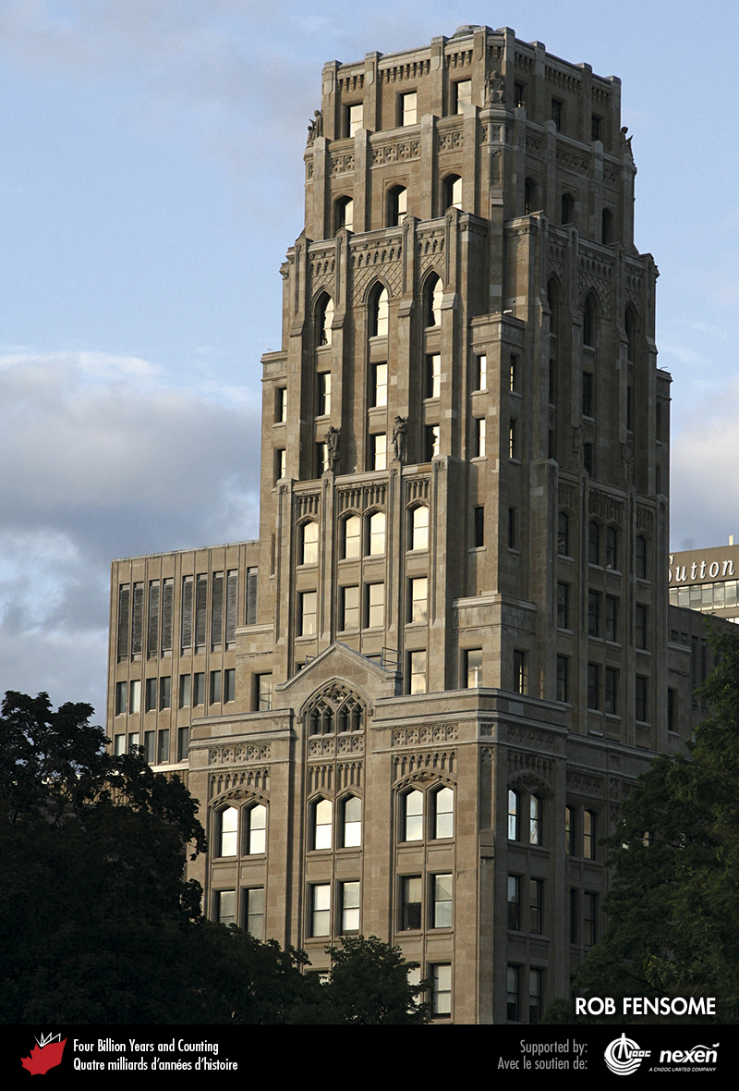
Notes:
Détail architectural de l’édifice Whitney Block (1925-1928), Queen’s Park, Toronto, Ontario, montrant son parement en calcaire de Queenston du Silurien. PHOTO : ROB FENSOME.
_______________________________
Les droits d'auteurs de toutes les photographies et graphiques publiés sur ce site (ci-après appelés images) sont la propriété des personnes et / ou des institutions indiquées dans la légende de chacune des images. Les titulaires de ces droits ont convenu de permettre l'utilisation de ces images à des fins éducatives et non commerciales à condition qu'ils soient crédités dans chaque cas d'utilisation. Pour toute autre utilisation, il convient de contacter le titulaire du droit d'auteur.

Slide 5
Notes:
Détail du parement, en calcaire silurien de Queenston, de l’édifice Whitney Block (1925-1928), Queen’s Park, Toronto, Ontario. PHOTO : ROB FENSOME.
_______________________________
Les droits d'auteurs de toutes les photographies et graphiques publiés sur ce site (ci-après appelés images) sont la propriété des personnes et / ou des institutions indiquées dans la légende de chacune des images. Les titulaires de ces droits ont convenu de permettre l'utilisation de ces images à des fins éducatives et non commerciales à condition qu'ils soient crédités dans chaque cas d'utilisation. Pour toute autre utilisation, il convient de contacter le titulaire du droit d'auteur.

Slide 6
Notes:
Partie de l’édifice du Parlement de l’Ontario (1886-1883), Queen’s Park, Toronto, Ontario. La principale pierre de construction utilisée est le grès silurien de Whirlpool, tiré d’une carrière située près de la jonction des rivières Credit et Orangeville. PHOTO : ROB FENSOME.
_______________________________
Les droits d'auteurs de toutes les photographies et graphiques publiés sur ce site (ci-après appelés images) sont la propriété des personnes et / ou des institutions indiquées dans la légende de chacune des images. Les titulaires de ces droits ont convenu de permettre l'utilisation de ces images à des fins éducatives et non commerciales à condition qu'ils soient crédités dans chaque cas d'utilisation. Pour toute autre utilisation, il convient de contacter le titulaire du droit d'auteur.

Slide 7
Notes:
Détail finement ouvragé dans un bloc de grès de Whirlpool décorant l’édifice du Parlement de l’Ontario. À noter la stratification entrecroisée dans le grès. PHOTO : ROB FENSOME.
_______________________________
Les droits d'auteurs de toutes les photographies et graphiques publiés sur ce site (ci-après appelés images) sont la propriété des personnes et / ou des institutions indiquées dans la légende de chacune des images. Les titulaires de ces droits ont convenu de permettre l'utilisation de ces images à des fins éducatives et non commerciales à condition qu'ils soient crédités dans chaque cas d'utilisation. Pour toute autre utilisation, il convient de contacter le titulaire du droit d'auteur.

Slide 8
Notes:
Hôtel du gouverneur (1831) à St. John’s, Terre-Neuve, construit en grès rouge de l’Édiacarien. Ce grès provient de carrières situées à proximité sur les pentes de Signal Hill. Le granit utilisé pour la garniture est d’origine inconnue. PHOTO : LAWSON DICKSON.
_______________________________
Les droits d'auteurs de toutes les photographies et graphiques publiés sur ce site (ci-après appelés images) sont la propriété des personnes et / ou des institutions indiquées dans la légende de chacune des images. Les titulaires de ces droits ont convenu de permettre l'utilisation de ces images à des fins éducatives et non commerciales à condition qu'ils soient crédités dans chaque cas d'utilisation. Pour toute autre utilisation, il convient de contacter le titulaire du droit d'auteur.

Slide 9
Notes:
La maison de ferme MacDonald (1820) à Bartibog, Nouveau-Brunswick, construite en grès carbonifère d’origine locale. PHOTO : GWEN MARTIN.
_______________________________
Les droits d'auteurs de toutes les photographies et graphiques publiés sur ce site (ci-après appelés images) sont la propriété des personnes et / ou des institutions indiquées dans la légende de chacune des images. Les titulaires de ces droits ont convenu de permettre l'utilisation de ces images à des fins éducatives et non commerciales à condition qu'ils soient crédités dans chaque cas d'utilisation. Pour toute autre utilisation, il convient de contacter le titulaire du droit d'auteur.

Slide 10
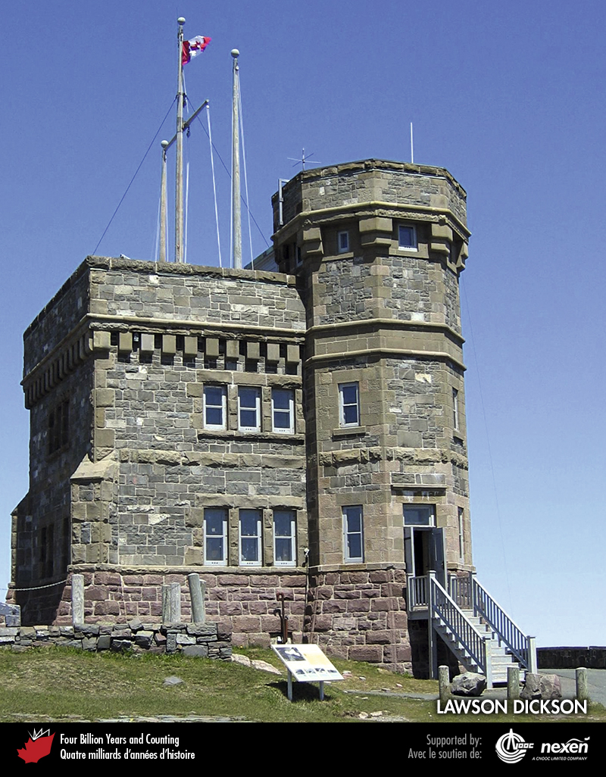
Notes:
Les blocs de grès utilisés pour ériger la tour Cabot (1897) sur Signal Hill à St. John’s, Terre-Neuve, proviennent en partie de la récupération des ruines d’une ancienne caserne et d’un hôpital construits sur le site en 1842-1843 et détruits par un incendie en 1892. La partie inférieure de la structure est formée d’un conglomérat de l’Édiacarien de source locale. La partie supérieure est principalement en grès gris de l’Édiacarien, également d’origine locale, tandis que les ornements et les cadres des fenêtres sont en grès de la Nouvelle-Écosse (probablement en grès de Wallace du Carbonifère). PHOTO : LAWSON DICKSON.
_______________________________
Les droits d'auteurs de toutes les photographies et graphiques publiés sur ce site (ci-après appelés images) sont la propriété des personnes et / ou des institutions indiquées dans la légende de chacune des images. Les titulaires de ces droits ont convenu de permettre l'utilisation de ces images à des fins éducatives et non commerciales à condition qu'ils soient crédités dans chaque cas d'utilisation. Pour toute autre utilisation, il convient de contacter le titulaire du droit d'auteur.

Slide 11
Notes:
Détails de la façade de l’hôtel Vancouver sur la rue West Georgia à Vancouver, Colombie- Britannique. La construction de cet élégant édifice a débuté en 1929, mais n’a pas été achevée avant 1939 en raison de retards causés par la Grande Dépression. On voit ici l’andésite provenant de l’île Haddington qui a été utilisée pour la finition extérieure. La bonne conservation des décorations démontre que cette pierre est appropriée pour la sculpture. PHOTO : LINDA CAMPBELL.
_______________________________
Les droits d'auteurs de toutes les photographies et graphiques publiés sur ce site (ci-après appelés images) sont la propriété des personnes et / ou des institutions indiquées dans la légende de chacune des images. Les titulaires de ces droits ont convenu de permettre l'utilisation de ces images à des fins éducatives et non commerciales à condition qu'ils soient crédités dans chaque cas d'utilisation. Pour toute autre utilisation, il convient de contacter le titulaire du droit d'auteur.

Slide 12
Notes:
Colonnes de l’édifice Constitution Square (1987) sur la rue Albert à Ottawa, Ontario, formées d’une anorthosite (une roche ignée mafique) polie montrant de gros cristaux de plagioclase iridescents ainsi que quelques cristaux de pyroxène. PHOTO : ROB FENSOME.
_______________________________
Les droits d'auteurs de toutes les photographies et graphiques publiés sur ce site (ci-après appelés images) sont la propriété des personnes et / ou des institutions indiquées dans la légende de chacune des images. Les titulaires de ces droits ont convenu de permettre l'utilisation de ces images à des fins éducatives et non commerciales à condition qu'ils soient crédités dans chaque cas d'utilisation. Pour toute autre utilisation, il convient de contacter le titulaire du droit d'auteur.

Slide 13
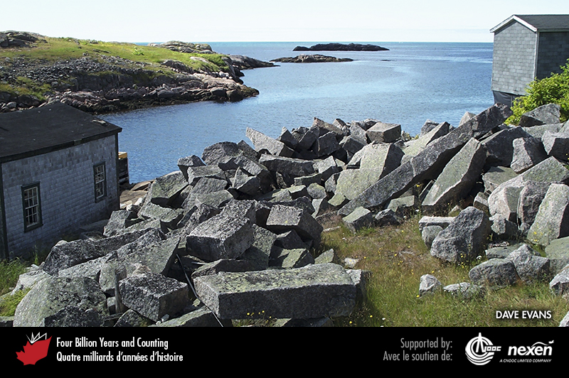
Notes:
Carrière de granite en bord de mer à Petites, dans le sud-ouest de Terre-Neuve. PHOTO : DAVE EVANS.
_______________________________
Les droits d'auteurs de toutes les photographies et graphiques publiés sur ce site (ci-après appelés images) sont la propriété des personnes et / ou des institutions indiquées dans la légende de chacune des images. Les titulaires de ces droits ont convenu de permettre l'utilisation de ces images à des fins éducatives et non commerciales à condition qu'ils soient crédités dans chaque cas d'utilisation. Pour toute autre utilisation, il convient de contacter le titulaire du droit d'auteur.

Slide 14
Notes:
Détail de l’édifice Frost Building North (1954), Queen’s Park, Toronto, Ontario. L’extérieur est recouvert principalement de calcaire de Queenston (à droite) et de granit Gris Stanstead (immédiatement à droite du cadre de la porte). PHOTO : ROB FENSOME.
_______________________________
Les droits d'auteurs de toutes les photographies et graphiques publiés sur ce site (ci-après appelés images) sont la propriété des personnes et / ou des institutions indiquées dans la légende de chacune des images. Les titulaires de ces droits ont convenu de permettre l'utilisation de ces images à des fins éducatives et non commerciales à condition qu'ils soient crédités dans chaque cas d'utilisation. Pour toute autre utilisation, il convient de contacter le titulaire du droit d'auteur.

Slide 15
Notes:
Blue Eyes ou Reflect Blue, une anorthosite du Mésoprotérozoïque tirée d’une carrière près de Nain, Labrador. Elle compte parmi les pierres de taille du Canada les plus facilement reconnaissables : les noms de commerce réfèrent à la remarquable couleur bleue des cristaux de labradorite. PHOTO : LAWSON DICKSON.
_______________________________
Les droits d'auteurs de toutes les photographies et graphiques publiés sur ce site (ci-après appelés images) sont la propriété des personnes et / ou des institutions indiquées dans la légende de chacune des images. Les titulaires de ces droits ont convenu de permettre l'utilisation de ces images à des fins éducatives et non commerciales à condition qu'ils soient crédités dans chaque cas d'utilisation. Pour toute autre utilisation, il convient de contacter le titulaire du droit d'auteur.

